Slide 1

MESA PUBLICA CENTRO ZONAL TIERRALTA
JUNIO 28 DE 2017

Slide 2
AGENDA
Himnos
Instalación del evento – Directora Regional ( e ) Dra. Gladys Caraballo Hernandez
Presentación video – Somos el Instituto Colombiano de Bienestar Familiar
Tema central –violencia sexual
Presentación video Ruta de atención de Violencia Sexual
Participación de la Comunidad: Sesión de preguntas, sugerencias y recomendaciones
Evaluación escrita
Compromisos

Slide 3

VIOLENCIA SEXUAL - MARCO LEGAL VIGENTE

Slide 4
LEY 1146 DE 2007: “Por medio de la cual se expiden normas para la prevención de la violencia sexual y atención integral de los niños, niñas y adolescentes abusados sexualmente”
Comité Interinstitucional Consultivo:
Para la Prevención de la Violencia Sexual y Atención Integral de los Niños, Niñas y Adolescentes Víctimas del Abuso Sexual.
Coordinación de las Secretarías de Salud y el ICBF.
Ministerio Público, Comisaría de Familia y Juez Promiscuo Municipal.
Prevención:
Divulgación medios de comunicación.
Sensibilizar, orientar y concientizar
Aportar herramientas a niños, niñas y adolescentes.
Divulgación pedagógica de la ruta.
Atención gratuita en salud.
Atención:
De urgencia e integral.
EPS, IPS, ARS, atender inmediata y prevalentemente sus derechos. clasificándolos como de urgencia médica.
Evaluación física y psicológica
recoger evidencias.
dar aviso inmediato a la policía judicial y al ICBF.
Practicar pruebas forenses, patológicas y sicológicas

Slide 5
LEY 1146 DE 2007: “Por medio de la cual se expiden normas para la prevención de la violencia sexual y atención integral de los niños, niñas y adolescentes abusados sexualmente”
El sector educativo
Identificación, prevención, autoprotección y denuncia del abuso sexual, dentro y fuera de los establecimientos educativos.
Los docentes que tengan a su cargo el programa en educación para la sexualidad, deberán ser profesionales idóneos, capacitados en ese campo.
Los establecimientos de media y superior, deberán incluir en sus programas de estudio, una cátedra de educación para la sexualidad.
Participación Ciudadana
la sociedad tienen el deber de denunciar oportunamente a las autoridades competentes cualquier indicio o caso de abuso sexual contra niños, niñas y adolescentes dentro de las 24 horas siguientes al conocimiento del hecho.

Slide 6
LEY 1257 DE 2008: "Por la cual se dictan normas de sensibilización, prevención y sanción de formas de violencia y discriminación contra las mujeres, se reforman los Códigos Penal, de Procedimiento Penal, la Ley 294 de 1996 y se dictan otras disposiciones"
Violencia contra la mujer:
cualquier acción u omisión, que le cause muerte, daño o sufrimiento físico, sexual, psicológico, económico o patrimonial por su condición de mujer, así como las amenazas, la coacción o la privación arbitraria de la libertad.
Derechos de las víctimas de Violencia:
Recibir atención integral
Orientación, asesoramiento jurídico y asistencia técnica legal gratuita, inmediata y especializada a través de la defensoría pública.
Recibir información clara, completa, veraz y oportuna en relación con sus derechos, mecanismos y procedimientos.
Dar su consentimiento para los exámenes medico Iegales y escoger el sexo del medico para la práctica de los mismos.
Ser tratada con reserva de identidad al recibir la asistencia médica, legal, o asistencia social.
Recibir asistencia médica, psicológica, psiquiátrica y forense especializada e integral .
Medidas de sensibilización y prevención:
Municipios
1, incluir el tema en la agenda de los Consejos para la Política Social.
2. Incluir un capítulo de prevención en los planes de Desarrollo Municipal.

Slide 7
LEY 1257 DE 2008: "Por la cual se dictan normas de sensibilización, prevención y sanción de formas de violencia y discriminación contra las mujeres, se reforman los Códigos Penal, de Procedimiento Penal, la Ley 294 de 1996 y se dictan otras disposiciones"
Medidas en el ámbito de la salud.
Elaborará o actualizará los protocolos y guías de actuación
Reglamentar el Plan Obligatorio de Salud
Promover el respeto a las decisiones de las mujeres sobre el ejercicio de sus derechos sexuales y reproductivos.
Medidas de protección
Toda persona que en su contexto familiar sea víctima de daño físico, psíquico o daño a su integridad sexual, amenaza, agravio, ofensa o cualquier otra forma de agresión por parte de otro miembro del grupo familiar, podrá pedir, sin perjuicio de las denuncias penales, al comisario de familia del lugar donde ocurrieren los hechos y a falta de este al Juez Promiscuo Municipal, una medida de protección inmediata que ponga fin a la violencia, maltrato o agresión o evite que esta se realice cuando fuere inminente.
Medidas de protección en casos de violencia intrafamiliar
Ordenar al agresor el desalojo de la casa
Prohibir al agresor esconder o trasladar de la residencia a los niños y personas discapacitadas.
ordenar una protección temporal especial de la víctima por parte de las autoridades de policía.
Decidir provisionalmente el régimen de visitas, la guarda y custodia de los hijos e hijas si los hubiere
remitir todos los casos de violencia intrafamiliar a la Fiscalía General de la Nación para efectos de la investigación del delito de violencia intrafamiliar y posibles delitos conexos

Slide 8
LEY 1336 DE 2009: "por medio de la cual se adiciona y robustece la Ley 679 de 2001, de lucha contra la explotación, la pornografía y el turismo sexual con niños, niñas y adolescentes."
Autorregulación de café Internet.
Colocar en lugar visible un reglamento de uso público adecuado de la red, cuya violación genere la suspensión del servicio al usuario o visitante, las autoridades municipales realizarán actividades periódicas de inspección y vigilancia y sancionarán su incumplimiento de conformidad con el Código Nacional de Policía.
Extinción de dominio y otras medidas de control en casos de explotación sexual de niños, niñas y adolescentes:
se aplicará a los hoteles, pensiones, hostales, residencias, aparta hoteles y a los demás establecimientos que presten el servicio de hospedaje, cuando tales inmuebles hayan sido utilizados para la comisión de actividades de utilización sexual de niños, niñas y adolescentes.
Tipos penales de turismo sexual y almacenamiento e intercambio de pornografía infantil
Turismo sexual. El que dirija, organice o promueva actividades turísticas que incluyan la utilización sexual de menores de edad.
Pornografía con personas menores de 18 años. El que fotografíe, filme, grabe, produzca, divulgue, ofrezca, venda, compre, posea, porte, almacene, trasmita o exhiba, por cualquier medio, para uso personal o intercambio, representaciones reales de actividad sexual que involucre persona menor de 18 años de edad.

Slide 9
LEY 1719 DE 2014: "Por la cual se modifican algunos artículos de las Leyes 599 de 2000, 906 de 2004 y se adoptan medidas para garantizar el acceso a la justicia de las víctimas de violencia sexual, en especial la violencia sexual con ocasión del conflicto armado, y se dictan otras disposiciones."
  De los tipos penales con ocasión y en desarrollo del conflicto armado.
  Acceso carnal abusivo en persona protegida menor de catorce años.
  Actos sexuales con persona protegida menor de catorce años.
  Prostitución forzada en persona protegida.
  Esclavitud sexual en persona protegida.
  Trata de personas en persona protegida con fines de explotación sexual.
  Esterilización forzada en persona protegida.
  Embarazo forzado en persona protegida
  Desnudez forzada en persona protegida.
  Aborto forzado en persona protegida

Slide 10
De la investigación y juzgamiento: Las víctimas de violencia sexual tienen derecho a:
Preserve la intimidad y privacidad manteniendo la confidencialidad sobre su nombre y demás datos personales.
El derecho a no ser confrontadas con el agresor, a no ser sometidas a pruebas repetitivas y a solicitar a las autoridades judiciales que se abstengan de ordenar la práctica de pruebas o excluyan las ya practicadas que conlleven una intromisión innecesaria o desproporcionada de su derecho a la intimidad
La mujer embarazada víctima de acceso carnal violento con ocasión y en desarrollo del conflicto armado, deberá ser informada, asesorada y atendida sobre la posibilidad de continuar o interrumpir el embarazo.

Slide 11
LEY 1719 DE 2014: "Por la cual se modifican algunos artículos de las Leyes 599 de 2000, 906 de 2004 y se adoptan medidas para garantizar el acceso a la justicia de las víctimas de violencia sexual, en especial la violencia sexual con ocasión del conflicto armado, y se dictan otras disposiciones."
  Atención en salud
  Las víctimas de violencia sexual tienen derecho a la atención prioritaria dentro del sector salud, su atención se brindará como una urgencia médica, independientemente del tiempo transcurrido entre el momento de la agresión y la consulta, y de la existencia de denuncia penal. La atención integral en salud a cualquier víctima de violencia sexual es gratuita. Todas las entidades del sistema de salud están en la facultad de implementar el Protocolo y el Modelo de Atención Integral en Salud para las Víctimas de Violencia Sexual, que contendrá dentro de los procedimientos de interrupción voluntaria del embarazo la objeción de los médicos y la asesoría de la mujer en continuar o interrumpir el embarazo.

Slide 12
LA VIOLENCIA SEXUAL
Ley 1146 de 2007 “La violencia sexual contra niños, niñas y adolescentes comprende todo acto o comportamiento de tipo sexual ejercido sobre ellos, utilizando la fuerza o cualquier forma de coerción física, psicológica o emocional, aprovechando sus condiciones de indefensión, desigualdad y las relaciones de poder existentes entre víctima y agresor”.
Es una urgencia médica que debe ser atendida con prioridad e inmediatez.

Slide 13
MANIFESTACIONES DE VIOLENCIA SEXUAL
Abuso sexual: El niño, niña o adolescente es tocado, acariciado o besado indebidamente o involucra aprovechamiento por la edad, condición de discapacidad o incapacidad preexistente.
Violación o asalto sexual: Acceso carnal violento (el victimario utiliza la violencia física, fuerza o amenaza.
Violencia sexual en conflicto armado: Actos de violencia sexual que se cometen contra niños, niñas y adolescentes en el marco del conflicto armado.

Slide 14
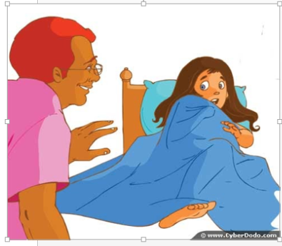
CÓMO SOSPECHAR QUE UN NIÑO/A ESTÁ SIENDO ABUSADO?​
Cambios en el comportamiento: Agresividad, inhibición o sensibilidad extrema, desconfianza, problemas escolares, miedo a los adultos.​
Aparición de conductas sexuales que no guardan relación con la edad del niño/a. ​

Slide 15
NIÑOS NIÑAS Y ADOLESCENTES CON MAYOR RIESGO DE SER ABUSADOS​
Aquellos que presentan una menos capacidad para resistirse al abuso que están sufriendo, como lo es el caso que se da en niños y niñas que aun no han desarrollado el habla o que tienen un retraso en su desarrollo o impedimento físico o psíquico.​
Aquellos que padecen de afecto familiar y se sienten alagados con las atenciones del abusador.​
Víctimas de maltrato​
El abuso sexual Infantil se da en todas las clases sociales, religiones y niveles socioculturales.​

Slide 16
QUIÉN ABUSA DE LOS NIÑOS Y NIÑAS?​
No existe un perfil específico de un Abusador Sexual Infantil, sin embargo mayoritariamente los niños y niñas son víctimas de abuso sexual por parte de personas de su propio entorno, ya sea conocidos de la familia, vecinos, familiares o los propios padres.
Generalmente el abusador/a posee alguna relación de autoridad con el niño o niña, existiendo respeto, confianza y cercanía

Slide 17
INDICIOS DE POSIBLES ABUSOS​
​
PROBLEMAS DE CONDUCTA: Se incluyen problemas como el fracaso escolar, la negativa a hablar o interrelacionarse afectivamente con los demás, tendencia a la mentira, promiscuidad, ataques de ira, etc.​
DIFICULTADES EMOCIONALES: Depresión, ansiedad, baja autoestima, sentimientos de impotencia, dificultad para confiar en los demás, síntomas psicosomáticos, trastornos del sueño.​
SIGNOS FISICOS: Dificultades para caminar o sentarse, rasguños, hematomas, mordeduras, manchas de sangre.​

Slide 18
​
CONSECUENCIAS DEL ABUSO SEXUAL​
​
Efectos perjudiciales para el desarrollo psicológico, sexual y social del niño/a.​
Viven atemorizados a sufrir un nuevo abuso​
Angustias, tristes y preocupados.​
Intento de suicidio​
Culpa y vergüenza​
Tienden a desarrollar la sexualidad mas temprano que sus pares.​
Niñas abusadas, tienden a cumplir el rol de madre con sus hermanos mayores, y eso provoca que no tengan una infancia de acuerdo a su edad.​

Slide 19
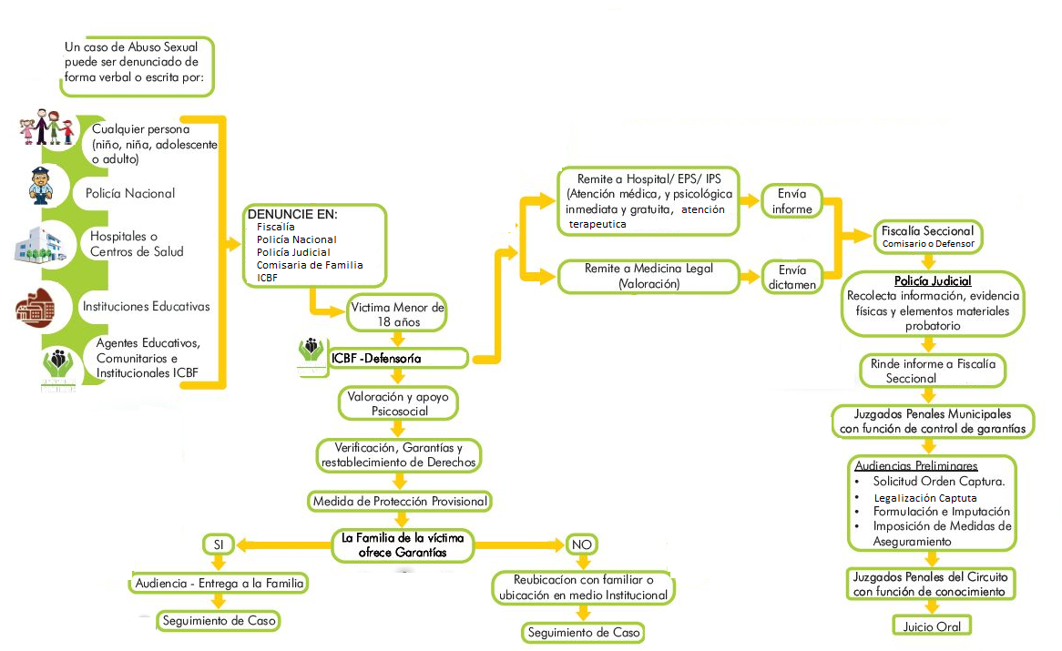
RUTA DE ATENCION NIÑOS, NIÑAS Y ADOLESCENTES VICTIMAS DE VIOLENCIA SEXUAL MUNICIPIO DE TIERRALTA

Slide 20
ACTUACIONES DE LAS DEFENSORIAS DE FAMILIA DEL ICBF
INSTITUTO COLOMBIANO DE BIENESTAR FAMILIAR: Una Defensoría de Familia equipada con una defensora de Familia, una Psicología, Trabajadora Social y un Nutricionista, un apoyo técnico, la cual atiende casos de violencia sexual y otros motivos de ingresos
Apertura de la Historia de Atención
Valoraciones iniciales (Psicología, Trabajo Social y Nutrición)
Toma de Medida de Restablecimiento de Derechos
Contactar al representante legal del Niño, niña o adolescente
Intervención en Crisis (psicología)
Formular denuncia penal y trabajo con familia
Verificación del Estado de Cumplimiento de Derechos (Defensor y equipo)
Remisión a proceso terapéutico especializado y otros servicios SNBF
Dar continuidad y seguimiento PARD hasta el cumplimiento de objetivos

Slide 21

PROCESO ADMINISTRATIVO DE RESTABLECIMIENTO DE DERECHOS DE LOS NIÑOS, NIÑAS Y ADOLESCENTES VICTIMAS DE VIOLENCIA SEXUAL
31 NNA
PERIODO ENERO – MAYO 2017

Slide 22
CENTRO ZONAL TIERRALTA
NIÑOS, NIÑAS Y ADOLESCENTES EN PROCESO ADMINISTRATIVO DE RESTABLECIMIENTO DE DERECHOS VICTIMAS DE VIOLENCIAS SEXUALES POR SEXO

Slide 23
CENTRO ZONAL TIERRALTA
NIÑOS, NIÑAS Y ADOLESCENTES EN PROCESO ADMINISTRATIVO DE RESTABLECIMIENTO DE DERECHOS VICTIMAS DE VIOLENCIAS SEXUALES POR EDADES

Slide 24
CENTRO ZONAL TIERRALTA
NIÑOS, NIÑAS Y ADOLESCENTES EN PROCESO ADMINISTRATIVO DE RESTABLECIMIENTO DE DERECHOS VICTIMAS DE VIOLENCIAS SEXUALES POR AREAS GEOGRAFICAS

Slide 25
CENTRO ZONAL TIERRALTA
PROCESOS ATENDIDOS POR COMPETENCIAS A NIÑOS, NIÑAS Y ADOLESCENTES VICTIMAS DE VIOLENCIA SEXUAL

Slide 26

PROCESOS ATENDIDOS CENTRO ZONAL TIERRALTA

Slide 27
MANIFESTACIONES DE VIOLENCIA SEXUAL
15 Casos de Violencia Sexual- Acceso Carnal
100%
23 niñas y adolescentes
8 Casos de
Abuso sexual-
Acto sexual
Fuente: Sistema de Información Misional-SIM

Slide 28
MEDIDAS DE PROTECCIÓN
3 Niñas y adolescente
Con ubicación en Hogar Sustituto
23
niñas y adolescentes
20
Niñas y adolescente
Ubicado en medio familiar
Fuente: Sistema de Información Misional-SIM

Slide 29
DENUNCIAS PENALES Y ESTADO ACTUAL
FISCALIA LOCAL
23
Denuncias presentadas
ESTADO ACTUAL
EN INDAGACION
Fuente: Sistema de Información Misional-SIM

Slide 30

ASPECTOS RELEVANTES A TENER EN CUENTA

Slide 31
ATENCION TERAPEUTICA
¿Es competencia del Instituto Colombiano de Bienestar Familiar asumir la atención terapéutica para los niños, niñas y adolescentes víctimas de violencia sexual?
NO corresponde al ICBF asumir la atención terapéutica para los niños, niñas y adolescentes víctimas de violencia sexual, sin embargo debe adelantar gestiones para que las instituciones competentes ejecuten el servicio requerido
El artículo 9 de la Ley 1146 de 2007, exhorta al Sistema de Seguridad Social en Salud a prestar atención terapéutica a los niños, niñas o adolescentes víctimas de violencia sexual

Slide 32
ENTREVISTAS
¿A quién le corresponde realizar la entrevista a los niños, niñas y adolescentes víctimas de delitos contra la libertad integridad y formación sexuales, conforme con lo establecido en la Ley 1652 de 2013?
Las entrevistas a los niños, niñas y adolescentes víctimas de delitos contra la libertad, integridad y formación sexuales, deberán ser realizadas por el CTI ( Policía Judicial ) o por la autoridad competente a través de personal entrenado en entrevista forense para niños, niñas y adolescente, o en su lugar por un entrevistador especializado.
En caso de no contar con los profesionales en entrevista forense, la autoridad competente (Policía Judicial o Comisario de Familia) deberá gestionar la presencia de un entrevistador especializado que realice la entrevista a los niños, niñas y adolescentes víctimas de delitos contra la libertad, integridad y formación sexuales.

Slide 33
ENTREVISTAS
El Defensor de familia en el marco de la Ley 1652 de 2013, le corresponde revisar el cuestionario previo a la entrevista, para que el mismo no vulnere o ponga en peligro los derechos del niño, niña o adolescente víctima que va a ser entrevistado, así mismo, podrá estar presente en la entrevista como garante de los derechos a la intimidad, dignidad y demás derechos fundamentales del niño, niña o adolescente.

Slide 34

CAMPAÑA “VIOLENCIA SEXUAL LA IMPORTANCIA DE LAS PRIMERAS 72 HORAS”

Slide 35


Slide 36


Slide 37


Slide 38
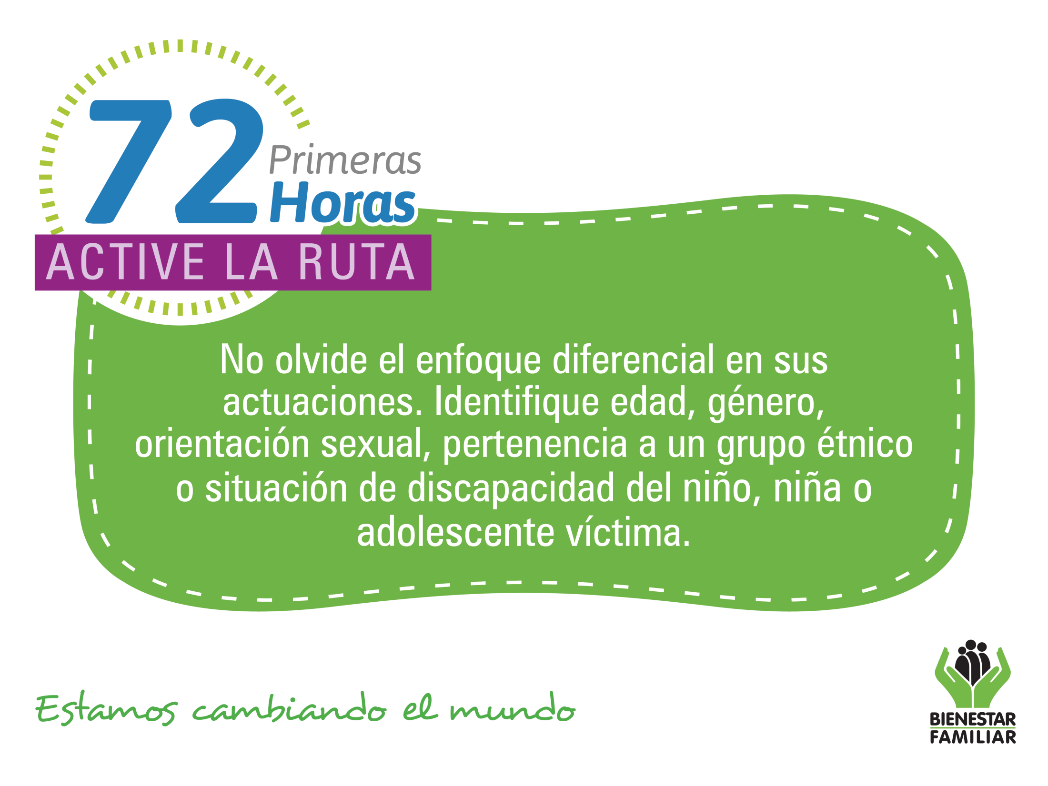

Slide 39


Slide 40


Slide 41


Slide 42


Slide 43


Slide 44


Slide 45


Slide 46


Slide 47
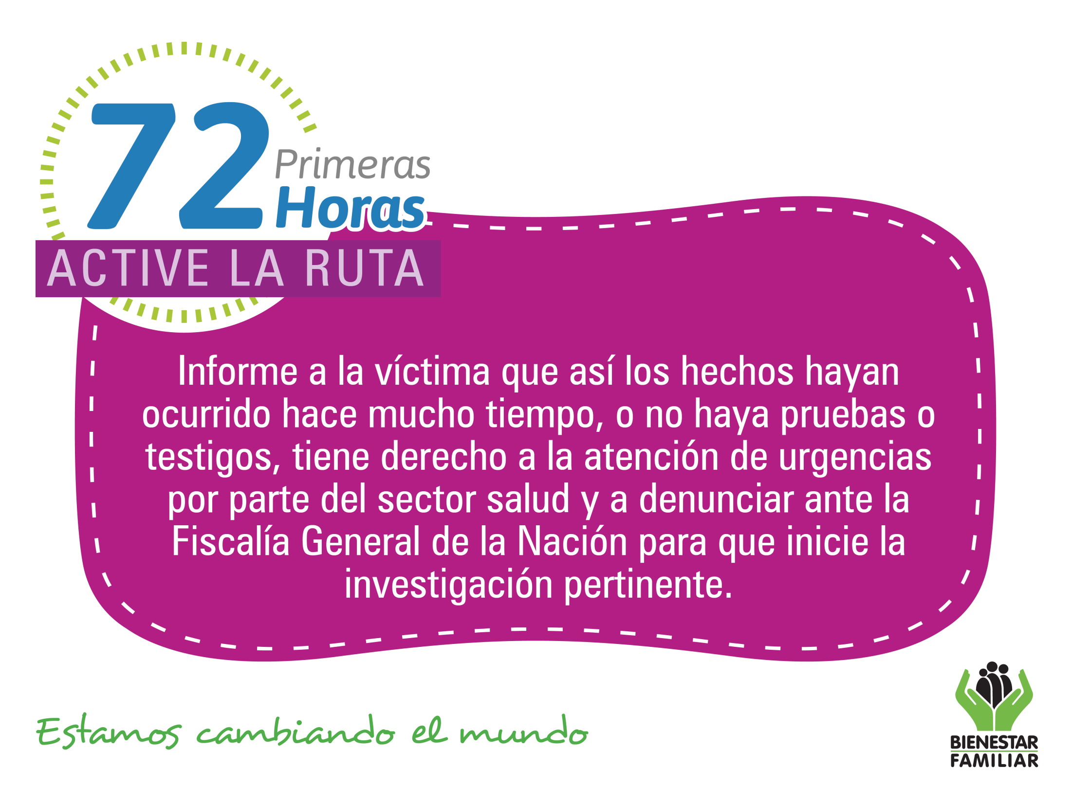

Slide 48


Slide 49


Slide 50
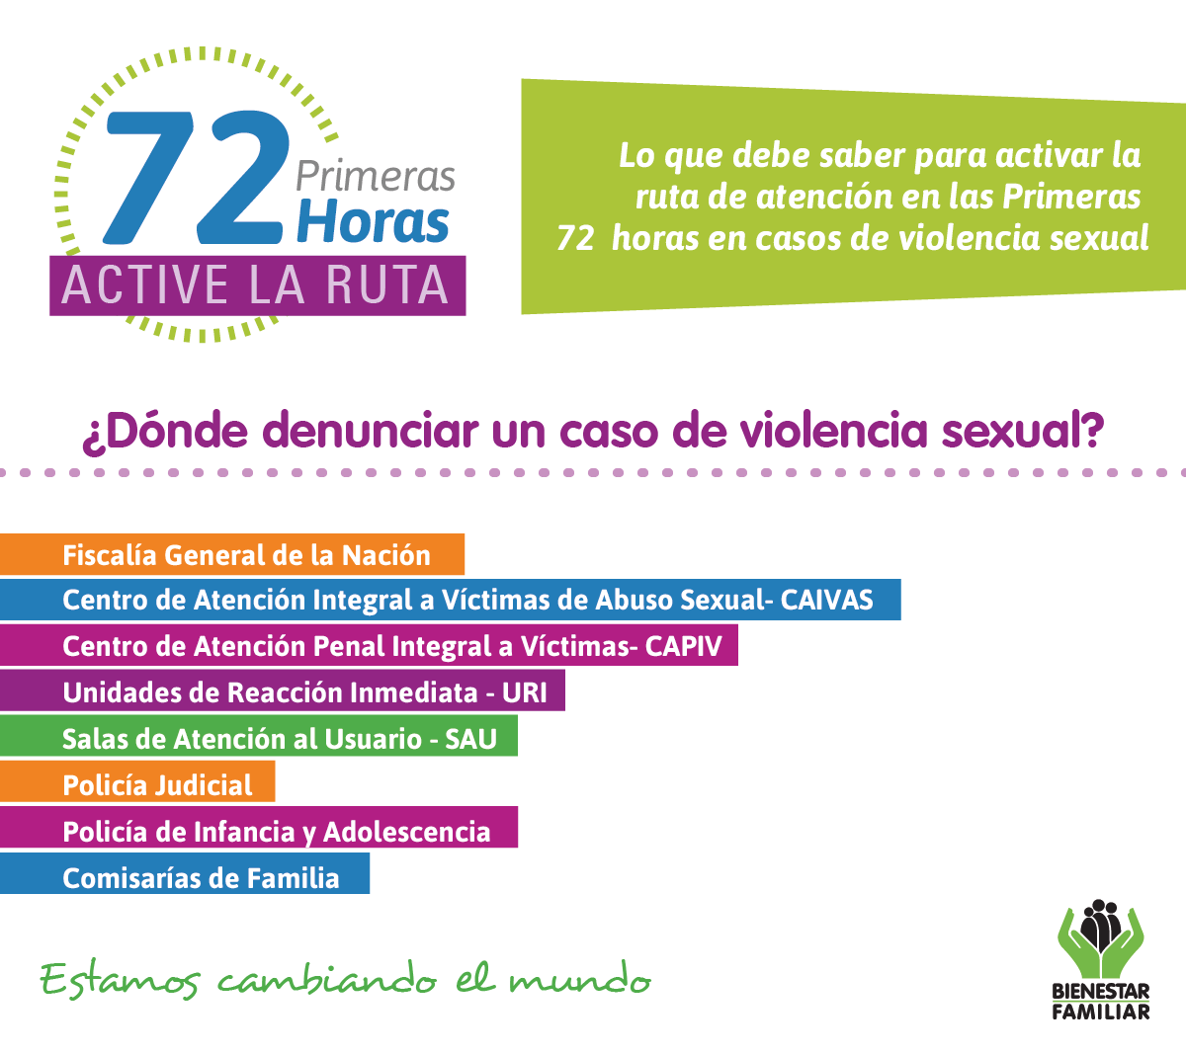

Slide 51

Centro Zonal Tierralta:
Presencial: Calle 7ª No. 12-56 Barrio 20 de Julio
Línea telefónica 3164719423
INSTITUTO COLOMBIANO DE BIENESTAR FAMILIAR
Línea gratuita nacional 018000918080
Línea de Protección a Niños, Niñas y Adolescentes: (+57 1) 141

Slide 52
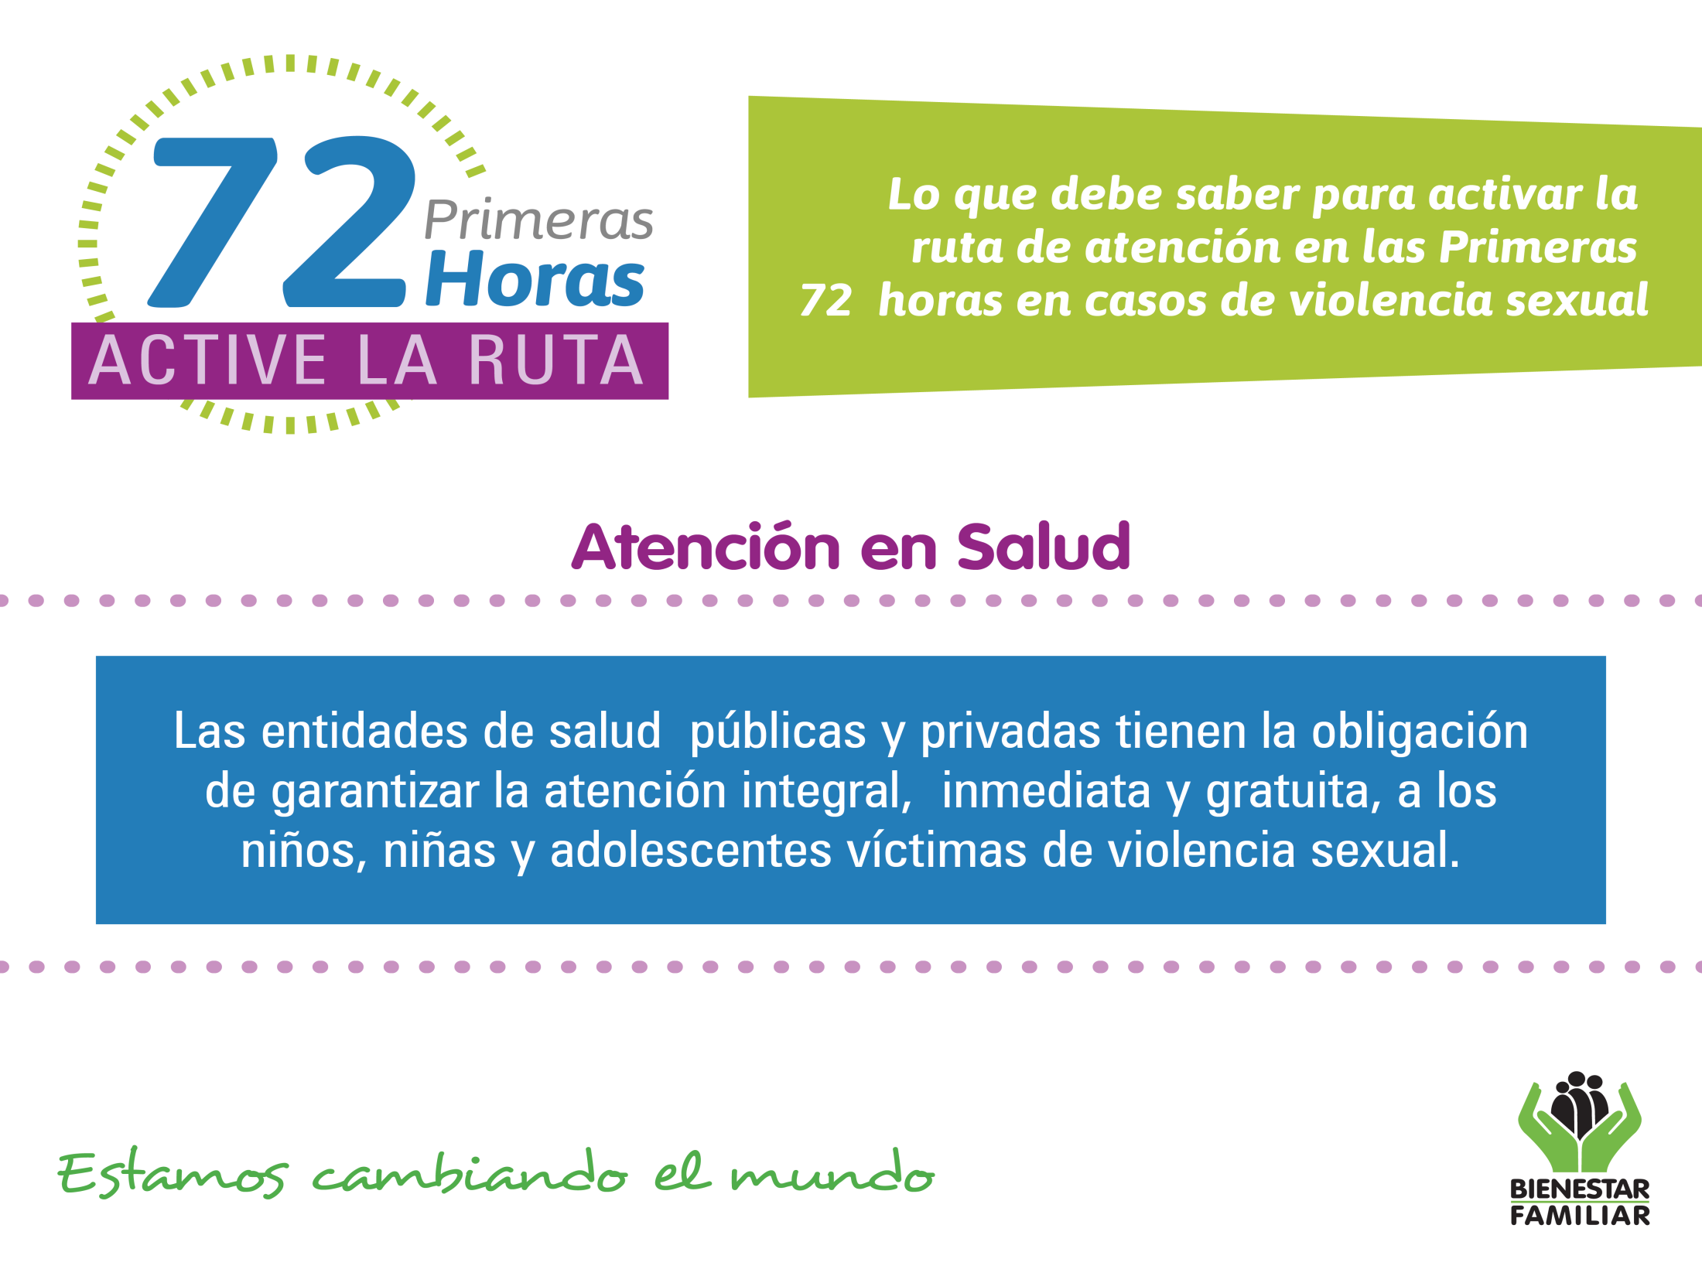

Slide 53
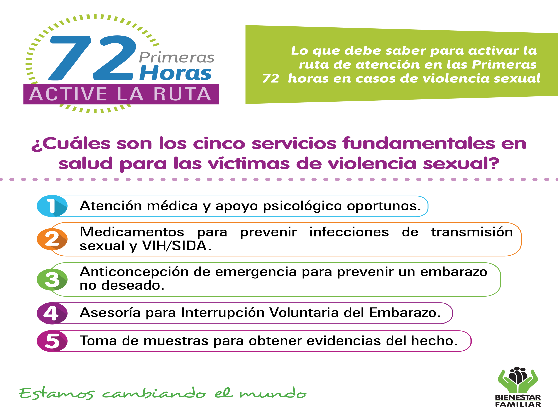

Slide 54
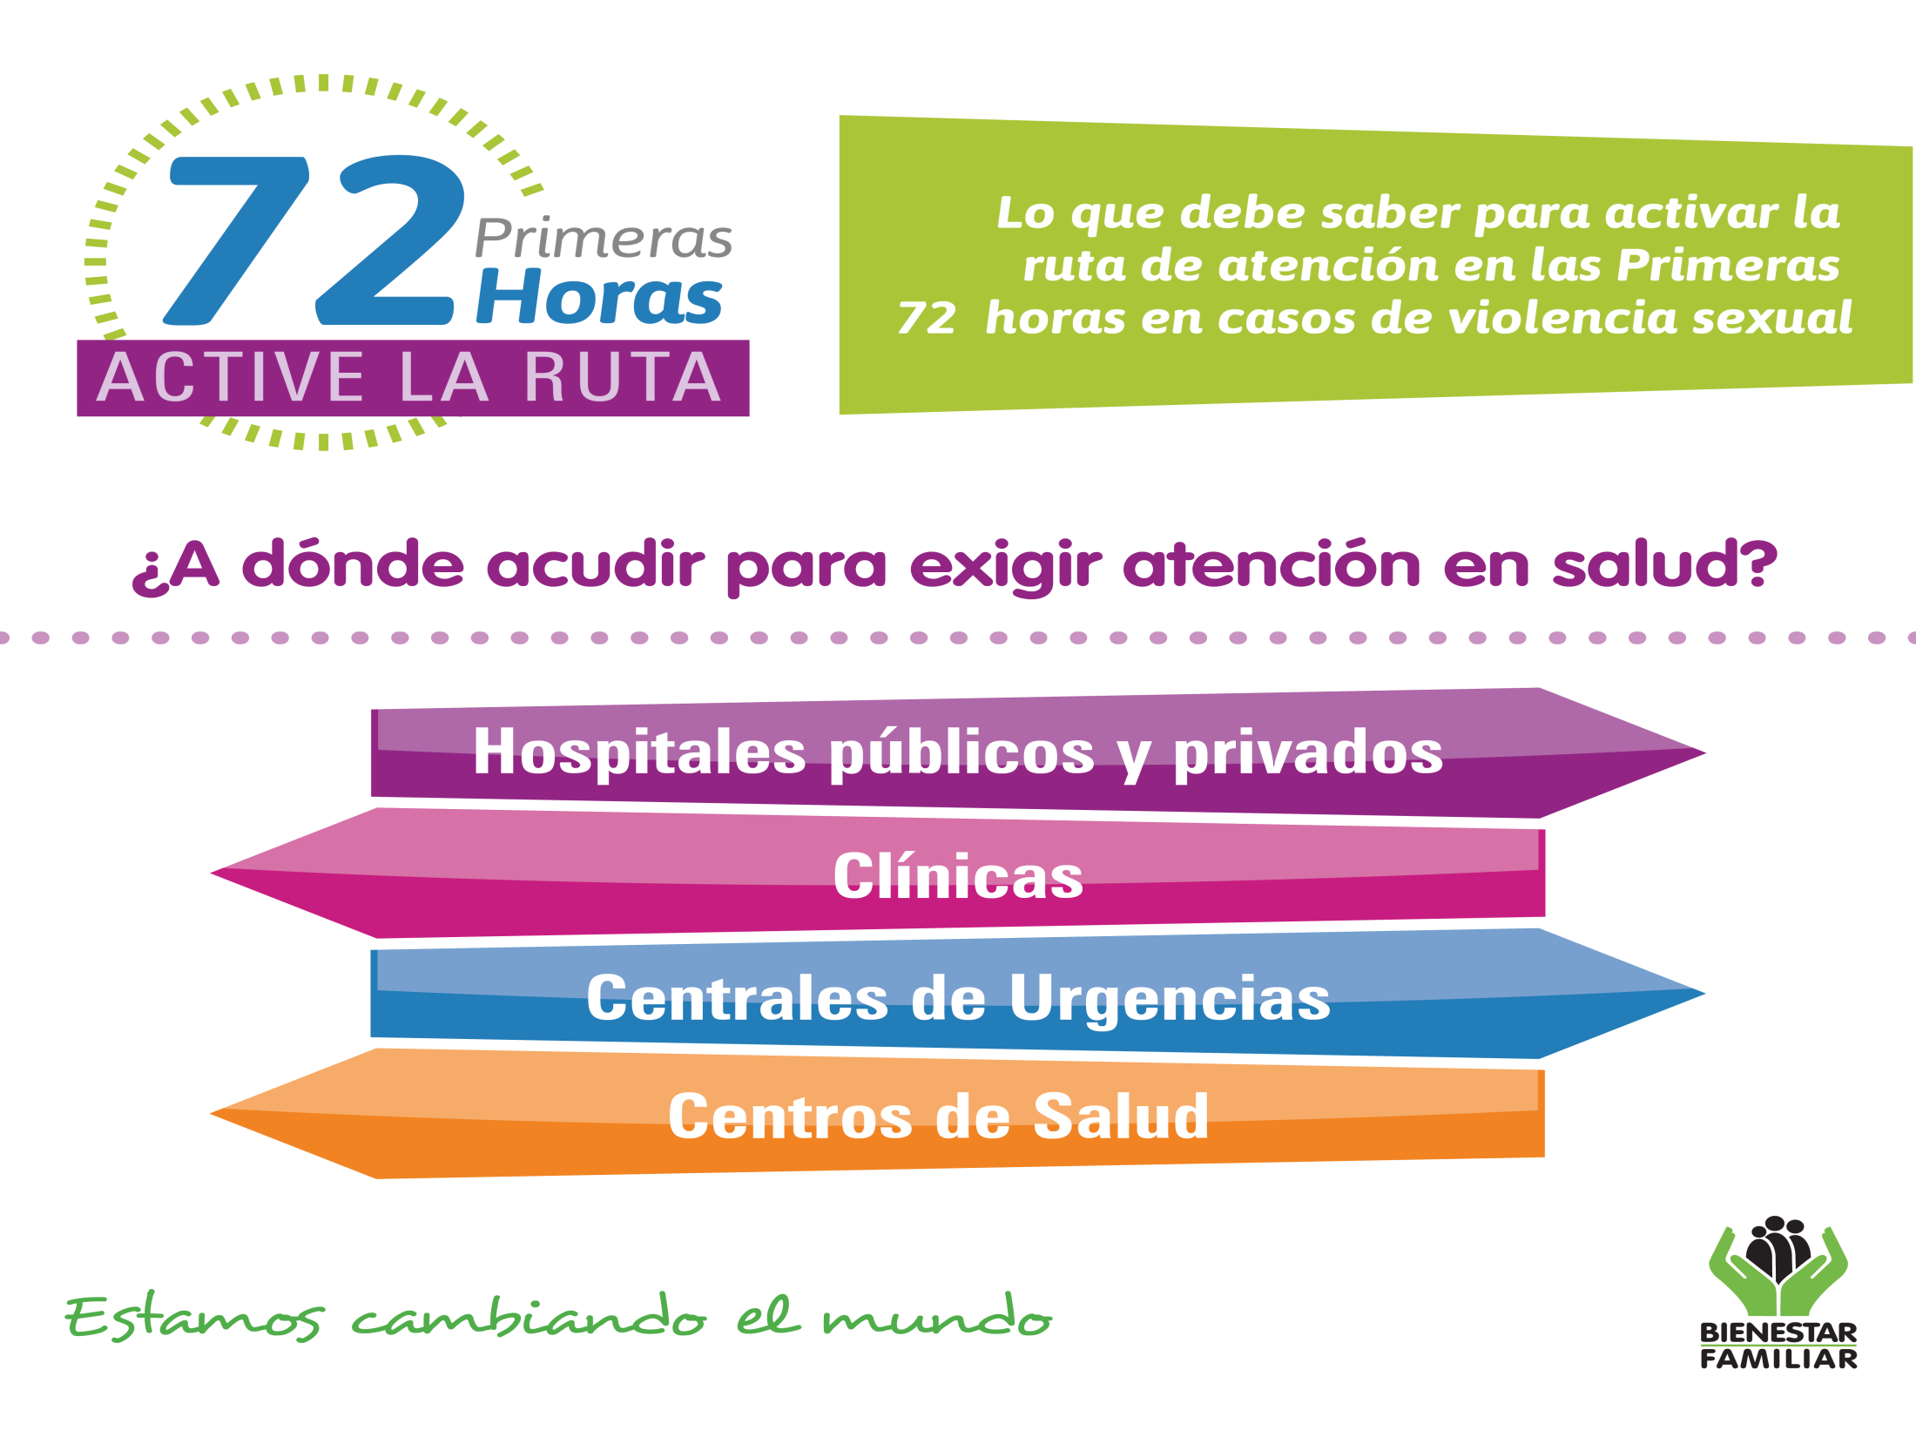

Slide 55


Slide 56
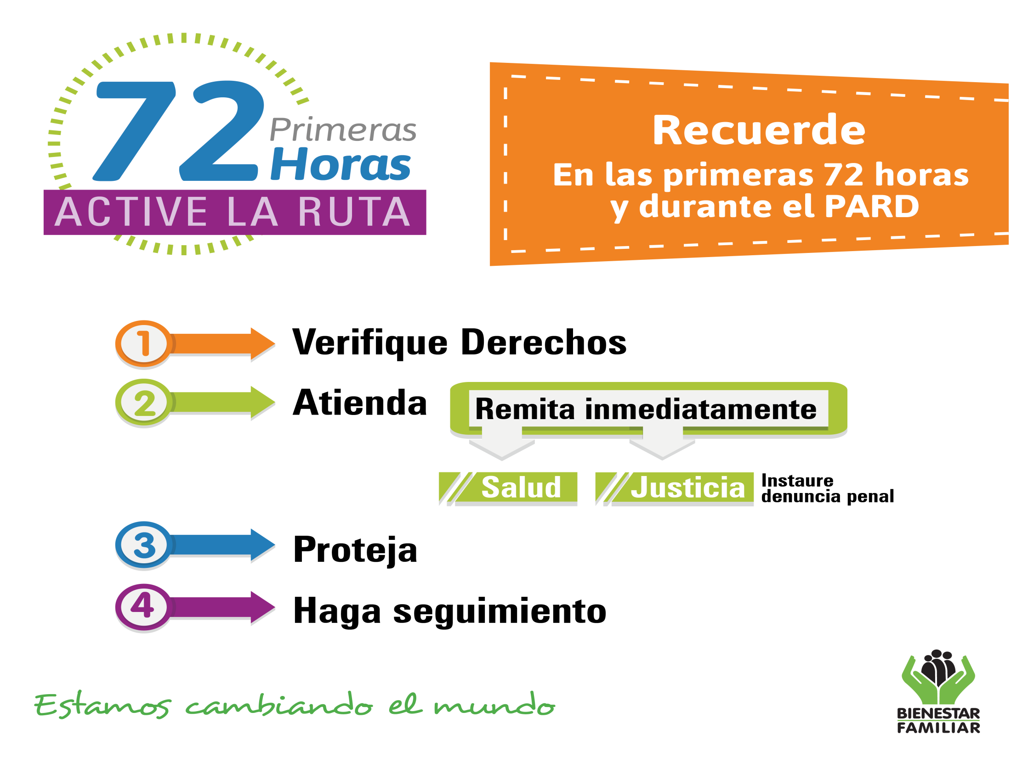

Slide 57


Slide 58

GRACIAS!!

